Slide 1
PERTEMUAN IV
Penggunaan Data dan
Variabel

Slide 2
TUJUAN
Mengenal Data dan Variabel
Contoh Program : Variabel Test
Penjelasan Kode Program

Slide 3
Mengenal Data dan Variabel
Ketika seorang user (pengguna) menggunakan sebuah program komputer, seringkali komputer memintanya untuk memberikan informasi. Informasi ini kemudian disimpan atau diolah oleh komputer.
Informasi inilah yang disebut dengan DATA.
Visual Basic 6 mengenal beberapa type data, antara lain :
String adalah type data untuk teks (huruf, angka dan tanda baca).
Integer adalah type data untuk angka bulat.
Single adalah type data untuk angka pecahan.
Currency adalah type data untuk angka mata uang.
Date adalah type data untuk tanggal dan jam.
Boolean adalah type data yang bernilai TRUE atau FALSE.

Slide 4
Mengenal Data dan Variabel
Data yang disimpan di dalam memory komputer membutuhkan sebuah wadah. Wadah inilah yang disebut dengan VARIABEL. Setiap variabel untuk menyimpan data dengan type tertentu membutuhkan alokasi jumlah memory (byte) yang berbeda.
Variabel dibuat melalui penulisan deklarasi variabel di dalam kode program :
Dim <nama_variabel> As <type_data>
Contoh : Dim nama_user As String
Aturan di dalam penamaan variabel :
Harus diawali dengan huruf.
Tidak boleh menggunakan spasi. Spasi bisa diganti dengan karakter underscore (_).
Tidak boleh menggunakan karakter-karakter khusus (seperti : +, -, *, /, <, >, dll).
Tidak boleh menggunakan kata-kata kunci yang sudah dikenal oleh Visual Basic 6 (seperti : dim, as,
string, integer, dll).

Slide 5
Mengenal Data dan Variabel
Sebuah variabel hanya dapat menyimpan satu nilai data sesuai dengan type datanya. Cara mengisi nilai data ke dalam sebuah variabel :
<nama_variabel> = <nilai_data>
Contoh : nama_user = “krisna”
Untuk type data tertentu nilai_data harus diapit tanda pembatas. Type data string dibatasi tanda petikganda: “nilai_data”. Type data date dibatasi tanda pagar : #nilai_data#. Type data lainnya tidak perlu tanda pembatas. Sebuah variabel mempunyai ruang-lingkup (scope) dan waktu-hidup (lifetime) :
Variabel global adalah variabel yang dapat dikenali oleh seluruh bagian program. Nilai data yang
tersimpan didalamnya akan hidup terus selama program berjalan.
Variabel lokal adalah variabel yang hanya dikenali oleh satu bagian program saja. Nilai data yang
tersimpan didalamnya hanya hidup selama bagian program tersebut dijalankan.
Variabel yang nilai datanya bersifat tetap dan tidak bisa diubah disebut KONSTANTA. Penulisan deklarasi konstanta di dalam kode program :
Const <nama_kontanta> As <type_data> = <nilai_data>
Contoh : Const tgl_gajian As Date = #25/09/2003#

Slide 6
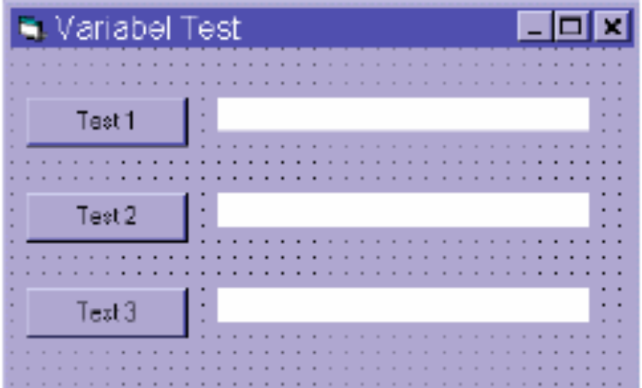
Contoh Program : Variabel Test
Aktifkan VB 6 melalui tombol Start.
Buka kembali project Latihan.vbp.
Tambahkan Form baru ke dalam Project.
Pada Jendela Form buatlah UI seperti ini :
(Gunakan komponen CommandButton dan Label):

Slide 7
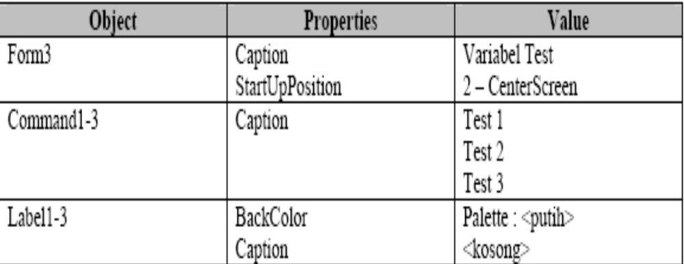
Contoh Program : Variabel Test
Pengaturan property setiap object-nya adalah sebagai berikut :

Slide 8
Contoh Program : Variabel Test
Buka Jendela Code dan pada bagian Code Editor ketikkan kode programnya sebagai berikut :
Dim test2 As Integer
Private Sub Command1_Click()
Dim test1 As String
test1 = "nusantara"
Label1.Caption = test1
Label2.Caption = test2
Label3.Caption = test3
End Sub

Slide 9
Contoh Program : Variabel Test
Private Sub Command2_Click()
test2 = 10
Label1.Caption = test1
Label2.Caption = test2
Label3.Caption = test3
End Sub
Private Sub Command3_Click()
Const test3 As Single = 90.55
Label1.Caption = test1
Label2.Caption = test2
Label3.Caption = test3
End Sub
Simpan Form3 (nama file : Lat3.frm).
Klik menu Project > Project1 Properties lalu klik tab General. Gantilah Startup Object-nya menjadi Form3.

Slide 10
Contoh Program : Variabel Test
Private Sub Command2_Click()
test2 = 10
Label1.Caption = test1
Label2.Caption = test2
Label3.Caption = test3
End Sub
Private Sub Command3_Click()
Const test3 As Single = 90.55
Label1.Caption = test1
Label2.Caption = test2
Label3.Caption = test3
End Sub
Simpan Form3 (nama file : Lat3.frm).
Klik menu Project > Project1 Properties lalu klik tab General. Gantilah Startup Object-nya menjadi Form3.

Slide 11
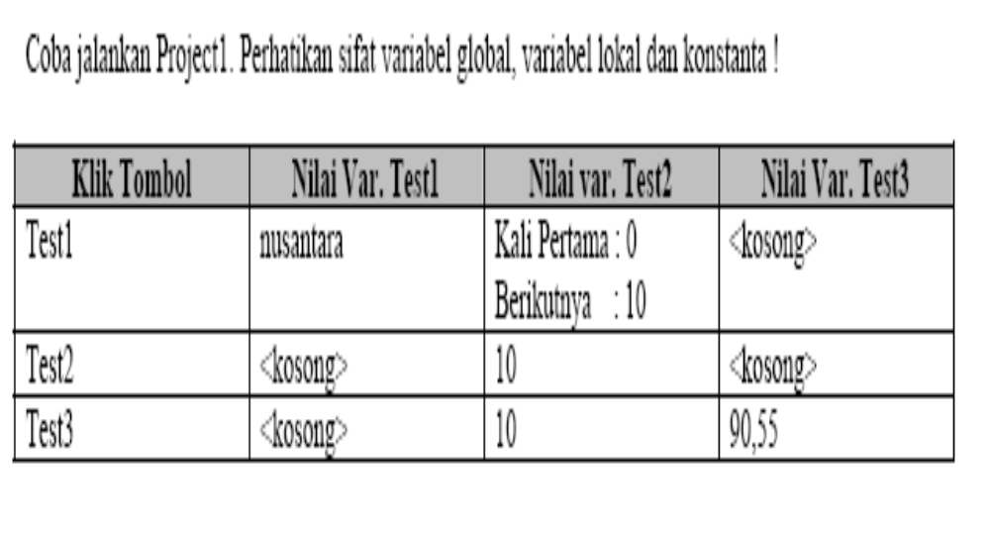
Contoh Program : Variabel Test

Slide 12
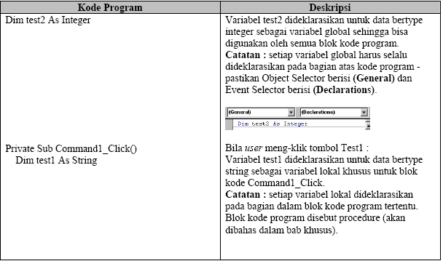
Penjelasan Kode Program

Slide 13
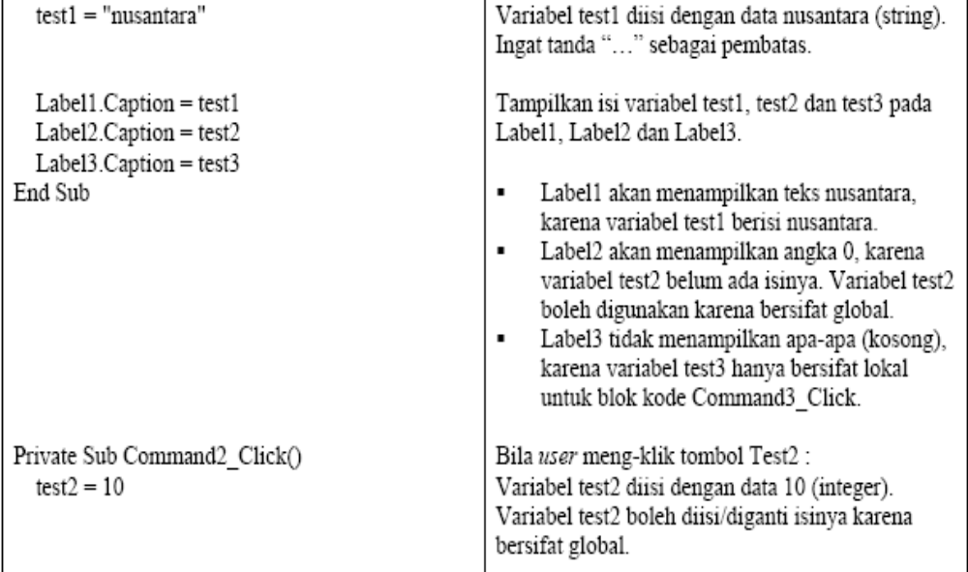
Penjelasan Kode Program

Slide 14
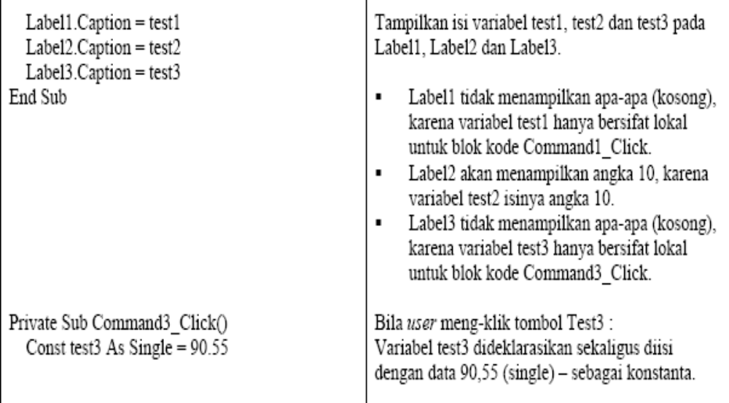
Penjelasan Kode Program

Slide 15
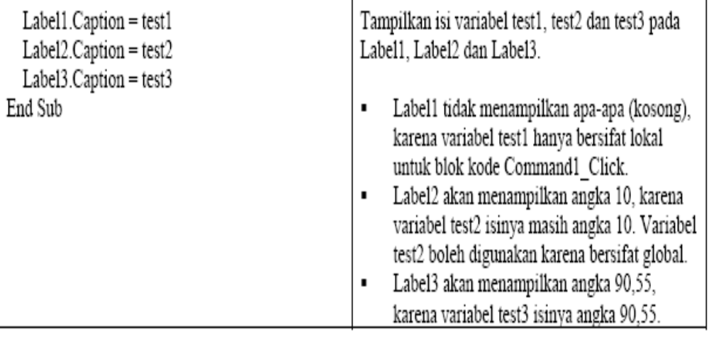
Penjelasan Kode Program

Slide 16
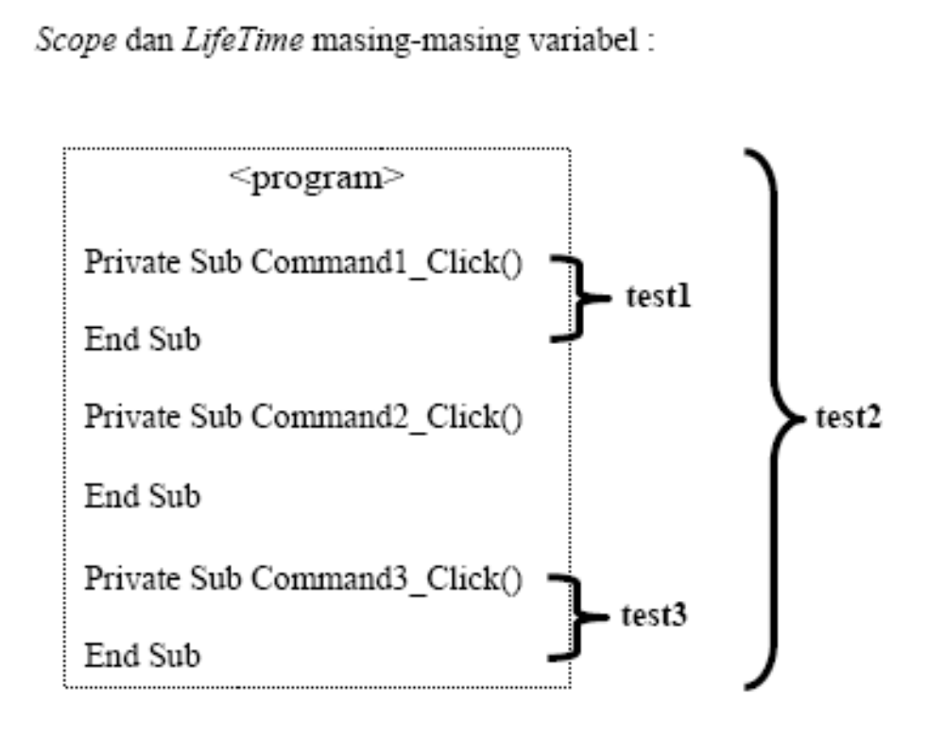
Penjelasan Kode Program

Slide 17
Penjelasan Kode Program
Untuk membuktikan bahwa nilai data sebuah konstanta bersifat tetap, modifikasi kode program sbb :
Private Sub Command3_Click()
Const test3 As Single = 90.55
test3 = 50.22
Label1.Caption = test1
Label2.Caption = test2
Label3.Caption = test3
End Sub
Perhatikan : penulisan angka pecahan (single) pada kode program tetap menggunakan tanda titik (.)
meskipun regional setting komputernya sudah Indonesia. Bila tidak akan muncul pesan error.

Slide 18
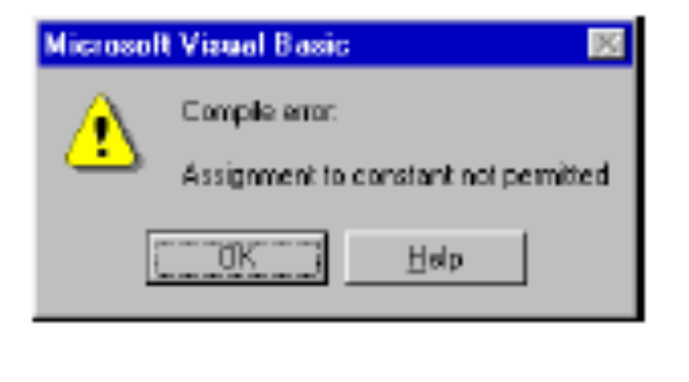
Penjelasan Kode Program
Coba jalankan Project1, kemudian klik tombol Test 3. Akan muncul pesan error :
Klik OK, kemudian stop programnya dengan meng-klik tombol End pada Toolbar.
Agar program tetap berjalan tanpa harus menghapus kode program yang salah, maka tambahkan tanda petik-tunggal (‘) di depan kode program yang salah tersebut (contoh : ‘test3 = 50.22). Teks setelah tanda petiktunggal oleh Visual Basic 6 diartikan sebagai komentar dan tidak akan di-eksekusi ketika program berjalan.

Slide 19
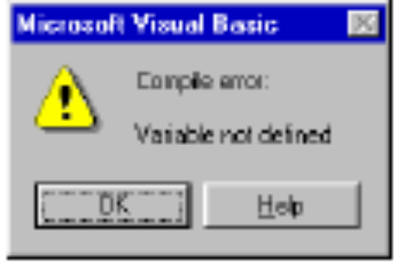
Penjelasan Kode Program
Visual Basic 6 membolehkan sebuah variabel tidak dideklarasikan terlebih dahulu (dengan perintah Dim
atau Const), tetapi hal ini akan membuat error pada kode program agak sulit dilacak. Jadi, sebaiknya setiap variabel selalu dideklarasikan (baik yang lokal maupun global). Agar dapat diketahui variabel mana yang belum dideklarasikan, pada bagian atas kode program ambahkan perintah berikut :
Option Explicit Coba jalankan Project1, kemudian klik tombol Test 1. Akan muncul pesan error :
Klik OK, kemudian stop programnya dengan meng-klik tombol End pada
Toolbar.

